Slide 1
A Collective Financial Intelligence Approach to Bitcoin ETFs Investment
Chi Yiu Mok and Yung-Ming Li
Institute of Information Management
National Yang Ming Chiao Tung University, Hsinchu, Taiwan
Notes:
各位教授好
我是莫智堯
我的指導教授是李永銘博士
我的論文題目是基於金融群眾智慧的比特幣ETF投資機制

Slide 2
Motivation
October 2021, Bitcoin ETF is being approved by the US Securities & Exchange Commission
Investment popularity of cryptocurrency:
  Investment in digital assets hits its historical high in 2021, with 16% of Americans saying they have ever invested in, traded or used cryptocurrency. (Pew Research Center, 2021)
  The young generation as 43% of U.S. males aged 18 to 29 have bought, invested or used cryptocurrency before. (Dellatto, 2021)
  Investment bank JPMorgan written in an October report that institutional investors appear to be returning to Bitcoin, seeing it as a better inflation hedge than gold. (Shevlin, 2021)
Notes:
根據最近的研究指出，光是美國就有16%的人有投資、交易跟使用過加密貨幣，當中43％是介於18-29歲的年輕人。
此外，投資銀行摩根大通在21年10月報告也有寫到部分企業投資者以比特幣取代黃金作為避險工具。
根據以上數據以及企業投資者和年輕人湧入的趨勢，bitcoin ETF投資研究變得重要，如果能了解價格波動的因素，即能幫助投資者獲得更好回報，提供更好的資產增值方法

Slide 3
Research Problems
How the mechanism minimize the risk of uncertainties caused when investing the very volatile Bitcoin ETFs?
How to evaluate the general effectiveness of the news reports and key opinion leaders posts considered in the collective financial intelligence mechanism?
Notes:
為了達到此目的，本研究包含了兩個議題
第一，針對價格波動大的比特幣ETF，要如何設計一個具風險規避(Guī bì)的投資機制?
我們會透過文字探勘技術找出社交媒體及新聞中，正向與負面的關鍵字，並結合歷史資料，為關鍵意見領袖作出排序，並且會考慮到比特幣期貨價格，進行針對不同ETF的價格發現模擬交易，然後我們會通過評估該機制對於ETF價格發現的績效能力，構建一個具有風險規避能力的投資組合並推薦給投資者。
第二，要如何評估金融群眾智慧機制中，新聞以及關鍵意見領袖分析作出的貢獻？
針對這問題，我們會將 新聞以及關鍵意見領袖分析 作個別的實驗結果評估呈現，並以precision以及累計價格變動百分比來評估成效

Slide 4
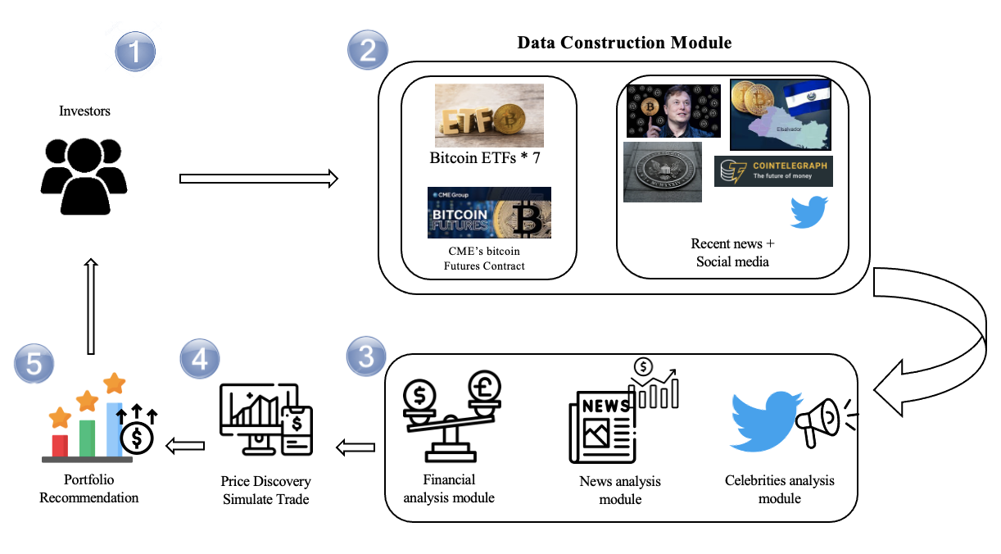
Process Flow
Notes:
首先是系統的流程的部分
在系統流程，我們主要可以分為五個步驟
第一個步驟，使用者開始使用系統
第二個步驟，我們的系統會從新聞網站、社交媒體、以及歷史價格網站收集數據。
第三個部分，我們會分析期貨 / ETF之間的價格關係、新聞關鍵字影響、以及社交媒體上關鍵意見領袖的影響力排序以及關鍵字影響。
接著我們會進行以價格發現為目標的模擬交易，
再根據以上分析，進入到第五部分，為投資者推薦投資組合。

Slide 5
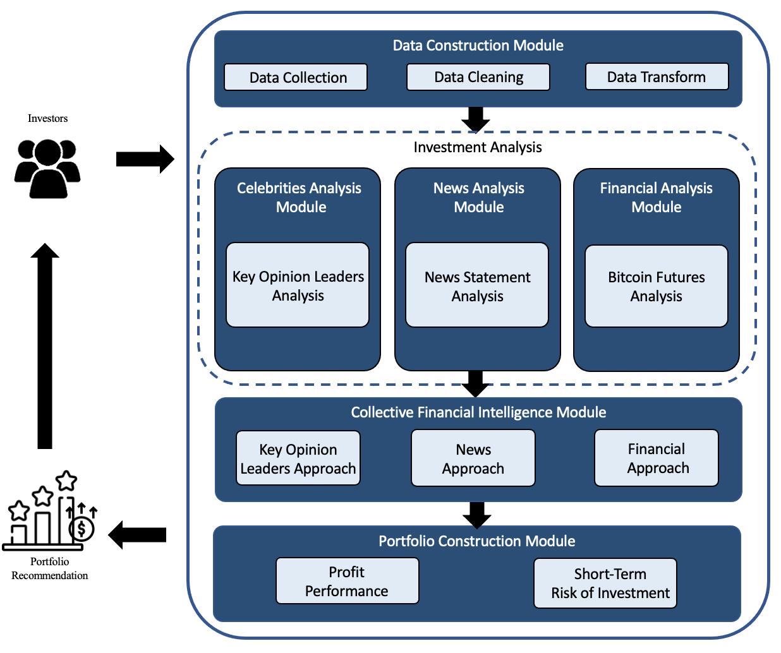
The System Framework
Notes:
接著是我們的系統架構
我們的系統可以主要分為六個區塊
第一個是數據建構的模組，主要進行資料的收集以及前處理
第二個是名人分析模組，我們分辨出社交媒體上的關鍵意見領袖，並為他們對於不同ETF作影響力排序以及找出影響市場的關鍵字。
第三個是新聞分析模組，在這個模組中，我們分析影響價格上升下降的新聞關鍵字。
第四個則是金融分析模組，我們會在這進行期貨跟ETF的價格關係分析預測。
第五個是金融群眾智慧模組，我們根據上面Investment analysis的3個模組結果，進行以價格發現為目標的模擬交易。
最後一個則是投資組合構建模組，我們會依據價格發現的結果來建構投資組合，並以回報率以及風險規避來驗證成果。

Slide 6
The System Framework
Notes:
首先是第一個模組

Slide 7
  Data Construction Module
Data Collection
  Historical data of 7 Bitcoin ETFs and Bitcoin Futures.
  News on Cointelegraph
  Key opinion leaders stances on Twitter
Data Cleaning
  Drop duplicated data, delete incomplete data.
  Filter out non-English data.
  Convert emoji to nearest English word.
Data Transform
  Standardize time zone to UTC+0.
  Divide the data into a training data and a test data.
Notes:
在第一個模組中，我們進行數據的建構，這個模組可以分為三個部分，包含了數據的收集、數據清理，以及數據的轉換。
在我們的研究中，我們收集了四個部分的數據，包含了新聞資料集、社交媒體資料集、比特幣ETF資料集、以及比特幣期貨資料集
在收集完上述資訊後，我們進行數據的清理以確保數據的品質，首先我們將缺失值以及重複的數據刪除，並為了減少分析的複雜度，我們過濾掉非英文的文字以及把表情符號轉換成英文字。
最後，我們進行數據的轉換，使它更適合用於後續的分析處理，首先，我們將數據進行統一時區處理，讓數據間的時間可以直接比較，接下來，我們將資料分割成訓練集和測試集，以幫助我們訓練並評估model。

Slide 8
System Framework
Notes:
接下來是關鍵意見領袖分析的部分

Slide 9
  Celebrities Analysis Module
Key Opinion Leaders Analysis
  Trump’s Twitter sentiment can influence the Bitcoin market’s returns, volatility, and trading volumes. (T. L. D. Huynh, 2021)
  3 major examinate parts
    Key opinion leaders posts’ influence on different ETFs
    Key opinion leaders keywords’ influence on different ETFs
    Comprehensive key opinion leaders influence on different ETFs (Influence core)
Notes:
在名人分析中，根據之前的研究表明，名人 像美國總統川普的推文會對比特幣市場帶來不同面向的影響
因此，在這個模組中，我們主要分成三個部分
第一個部分是找出關鍵意見領袖對不同ETF的影響力
第二個部分是找出關鍵意見領袖對不同ETF的影響關鍵字
第三個部分是找出關鍵意見領袖對不同ETF的影響排名，評估指標是influence score

Slide 10
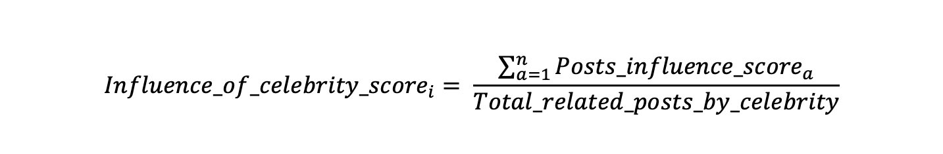
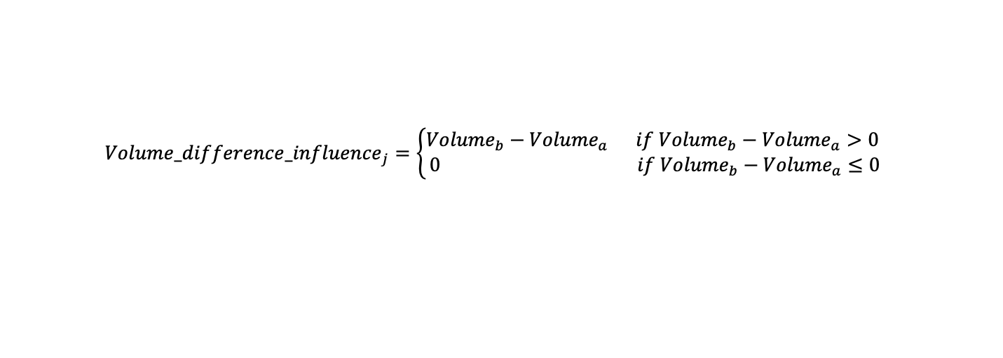
  Celebrities Analysis Module
Key opinion leaders influence on different ETFs
  Volume difference influence: Compare to previous trade day’s same time interval
  If
  Price difference influence: Price affection by influential posts j
  Posts influence score: Influence of a single Twitter posts in future 30 minutes
  Influence of celebrity score: Find average price & volume influence of celebrity on a post
$${Volume_difference_influence}_{j}={\left\{\begin{aligned}{Volume}_{b}−{Volume}_{a} if {Volume}_{b}−{Volume}_{a}>0 \\ 0 if {Volume}_{b}−{Volume}_{a}≤0\end{aligned}\right.}_{}$$
$${Volume_difference_influence}_{j}>0,$$
${Price_difference_influence}_{j} ={|(Price}_{b}−{Price}_{a})|/$ ${Price}_{a}$
$${Posts_influence_score}_{j}={Price_difference}_{j} + {Volume_difference}_{j}$$
$${Influence_of_celebrity_score}_{i}= \frac{\sum_{a=1}^{n}{{Posts_influence_score}_{a}}}{Total_related_posts_by_celebrity}$$
Notes:
首先，我們看一下第一個部分，找出關鍵意見領袖對不同ETF的影響力的公式。
我們會先計算Volume difference influence指標，這個指標主要是比較上一個交易日同樣時段的交易量，與今日同時段的交易量差距。
我們假設具影響力的發文會驅使投資者在30分鐘內作出反應動作，而投資者都作出反應動作會導致交易量上升，
因此，如果交易量差距小於上一個交易日同樣時段的話，我們會視為沒影響力發文。
在確保發文為具影響力發文後，我們會去計算30分鐘內的價格變動，並取絕對值，以得知價格變動百分比
接著，我們會把Volume difference influence 跟Price difference influence 整合成Posts influence score，再計算Influence of celebrity score。
這指標是用來計算，關鍵意見領袖發文對於該ETF平均價格百分比的影響與平均交易量的影響，我們稍後會用這指標，為關鍵意見領袖對不同ETF作影響力排序

Slide 11
  Celebrities Analysis Module
Key opinion leaders keywords’ influence on different ETFs
  We extract the keywords by following the procedures below:
  (1) Examinate the price affection by influential posts j
  positive content (price affection > 0) ; Negative content (price affection <= 0)
  (2) TF-IDF for keywords extraction
  (3) Construct 𝑃𝑜𝑠𝑖𝑡𝑖𝑣𝑒_𝑖𝑛𝑓𝑙𝑢𝑒𝑛𝑐𝑒_𝑘𝑒𝑦𝑤𝑜𝑟𝑑𝑠 and 𝑁𝑒𝑔𝑎𝑡𝑖𝑣𝑒_𝑖𝑛𝑓𝑙𝑢𝑒𝑛𝑐𝑒_𝑘𝑒𝑦𝑤𝑜𝑟𝑑𝑠 by distinguish appearance in only positive / negative content
$$if {Price}_{b}−{Price}_{a}>0 ∩ {Volume}_{b}−{Volume}_{a}>0$$
$Positive_Influence _keywords_Dictionary =tfidf\left({content}_{j}\right)$
$$if {Price}_{b}−{Price}_{a}≤0 ∩ {Volume}_{b}−{Volume}_{a}>0$$
$Negative_Influence _keywords_Dictionary =tfidf\left({content}_{j}\right)$
$Positive_influence_keywords= Positive_Influence _keywords_Dictionary −Negative_Influence _keywords_Dictionary$
$Negative_influence_keywords= Negative_Influence _keywords_Dictionary −Positive_Influence _keywords_Dictionary$
$$Celebrity_influence_keywords= Positive_influence_keywords∩ Negative_influence_keywords$$
Notes:
接著，我們進入到第二個部分，找出關鍵意見領袖對不同ETF的影響關鍵字。
我們會首先把價格變動為正的歸類成正面內容，價格變動為負的歸類成負面內容，
接着，我們把文字放到TFIDF裡面，進行萃取關鍵字，
最後，我們把重複出現在正面內容和負面內容的關鍵字刪除，完成建立正面內容關鍵字列表 跟負面內容關鍵字列表。

Slide 12
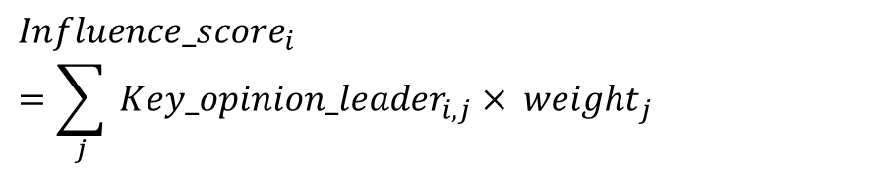
  Celebrities Analysis Module
Comprehensive key opinion leaders influence on different ETFs
  After obtaining 13 KOL’s Influence of celebrity score
  Influence score: Construct ETF’s rank of influential Key Opinion Leaders
  for ETF i
$${Influence_score}_{i}=\sum_{j}{{ Key_opinion_leader}_{i,j} × {weight}_{j}}$$
Notes:
最後，第三個部分，
我們以第一部分建立出來的Influence of celebrity score，評估他們平均每次發文對市場的影響力，建立關鍵意見領袖對不同ETF的影響排名。

Slide 13
System Framework
Notes:
接著是我們的新聞分析模組

Slide 14
  News Analysis Module
News Statement Analysis
  There are interaction between relative news articles and blog posts sentiment to the Bitcoin price. (Karalevicius et al., 2018)
  2 major examinate parts
    News influence on different ETFs
    News keywords’ influence on different ETFs
Notes:
在新聞分析模組中，根據之前的研究表明，只要是相關的新聞報導，或者是部落格貼文，它們的語意會跟比特幣市場有着一定程度的相關性。
因此，在這個模組中，我們主要分成兩個部分
第一個部分是找出新聞對不同ETF的影響力，當中特別以交易量來評估新聞是不是具有影響力
第二個部分是找出新聞對不同ETF的影響關鍵字，當中會以正面，負面來區分

Slide 15
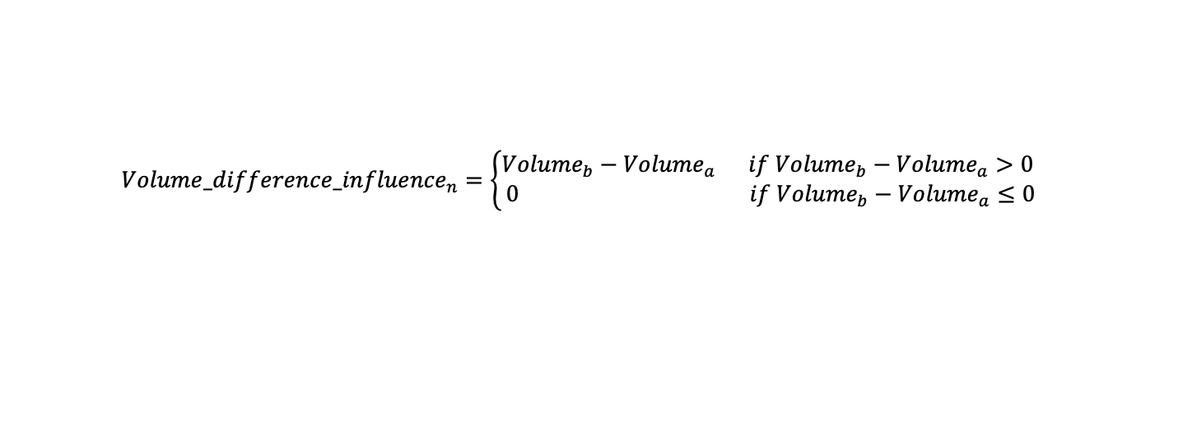
  News Analysis Module
News influence on different ETFs
  Volume difference influence: Compare to previous trade day’s same time interval
  If
  News influence score: Price affection by influential news e
$${Volume_difference_influence}_{n}={\left\{\begin{aligned}{Volume}_{b}−{Volume}_{a} if {Volume}_{b}−{Volume}_{a}>0 \\ 0 if {Volume}_{b}−{Volume}_{a}≤0\end{aligned}\right.}_{}$$
$${Volume_difference_influence}_{j}>0,$$
${News_influence_score}_{e}={(Price}_{b}−{Price}_{a})/$ ${Price}_{a}$
Notes:
首先，我們先進入到新聞對不同ETF的影響力。
我們會計算Volume difference influence指標，如果這個指標交易量差距小於上一個交易日同樣時段的話，我們會視為沒影響力的新聞。
當我們確保新聞是具有影響力之後，我們會去計算30分鐘內的價格變動，以得知價格變動百分比，以及價格變動走勢，到底是上漲還是下跌。這部分我們以News influence score指標來表示。

Slide 16
  News Analysis Module
News keywords’ influence on different ETFs
  We extract the keywords by following the procedures below:
  (1) Examinate the price affection by influential news e
  positive content (price affection > 0) ; Negative content (price affection <= 0)
  (2) TF-IDF for keywords extraction
  (3) Construct 𝑃𝑜𝑠𝑖𝑡𝑖𝑣𝑒_𝑖𝑛𝑓𝑙𝑢𝑒𝑛𝑐𝑒_𝑘𝑒𝑦𝑤𝑜𝑟𝑑𝑠 and 𝑁𝑒𝑔𝑎𝑡𝑖𝑣𝑒_𝑖𝑛𝑓𝑙𝑢𝑒𝑛𝑐𝑒_𝑘𝑒𝑦𝑤𝑜𝑟𝑑𝑠 by distinguish appearance in only positive / negative content
$$if {Price}_{b}−{Price}_{a}>0 ∩ {Volume}_{b}−{Volume}_{a}>0$$
$Positive_Influence _keywords_Dictionary =tfidf\left({content}_{e}\right)$
$$if {Price}_{b}−{Price}_{a}≤0 ∩ {Volume}_{b}−{Volume}_{a}>0$$
$Negative_Influence _keywords_Dictionary =tfidf\left({content}_{e}\right)$
$Positive_influence_keywords= Positive_Influence _keywords_Dictionary −Negative_Influence _keywords_Dictionary$
$Negative_influence_keywords= Negative_Influence _keywords_Dictionary −Positive_Influence _keywords_Dictionary$
$${News_influence_keywords}_{c}= Positive_influence_keywords∪Negative_influence_keywords$$
Notes:
接著，我們去找新聞對不同ETF的影響關鍵字。
同樣的，我們把價格變動為正的歸類成正面內容，價格變動為負的歸類成負面內容，
接着，我們把文字放到TFIDF裡面，進行萃取關鍵字，
最後，我們把重複出現在正面內容和負面內容的關鍵字刪除，完成建立新聞正面內容關鍵字列表 跟新聞負面內容關鍵字列表。

Slide 17
System Framework
Notes:
接下來是金融分析模組
在這個模組中，我們會進行價格關係的分析

Slide 18
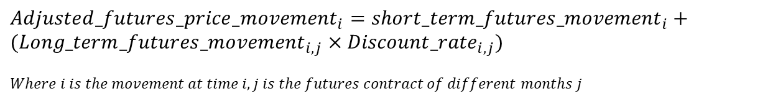
  Financial Analysis Module
Price Discovery Analysis
  Adjusted futures price movement: Combine different month’s futures price movement
  Price reflection time: The trace back time on Bitcoins Futures historical price
${Adjusted_futures_price_movement}_{i}={short_term_futures_movement}_{i}+({Long_term_futures_movement}_{i,j}×{Discount_rate}_{i, j})$
$Where i is the movement at time i, j is the futures contract of different months j$
$${Price_reflection_time}_{i}=Max(Predictability by ({Futures_price}_{b}−{Futures_price}_{a}))$$
Notes:
在金融分析模組中，根據定義，價格發現的意思為買賣雙方都同意的交易價格。
因為比特幣ETF背後持有的是比特幣期貨，因此比特幣期貨在本研究中具有研究價值。
而基於期貨特性，短期期貨有月底轉倉壓力，
因此，在這個模組中，我們先建立考慮多個月的期貨價格走勢。具體來說，愈晚到期的期貨，我們給的權重愈低，以展現它們沒有轉倉壓力，沒有轉倉壓力的話它們的價格變動在ETF價格反映上理論也比較低。
接著我們嘗試找出價格關係，這部分我們會以期貨的歷史價格來推估未來的漲跟跌。

Slide 19
System Framework
Notes:
接下來是金融群眾智慧模組

Slide 20
  Collective Financial Intelligence Module
The Four Evaluation Types
  Type 1 (KOL-focused)
  Type 2 (News-focused)
  Type 3 (Futures-focused)
  Type 4 (Collective Financial Intelligence)
 | Key Opinions Leaders Only | News Only | Bitcoin Futures Only | Random Investment | Holds During The Period
Type 1 | •
Type 2 |  | •
Type 3 |  |  | •
Type 4 | • | • | •
Control group |  |  |  | •
Control group2 |  |  |  |  | •
Notes:
在這個模組中，我們會為提出的系統架構作模擬交易實驗，
我們會以單一模組方法，以及整合三個模組的方法來實驗，並跟大盤比較結果。
我們的4種type分別為
第一個：只考慮關鍵意見領袖
第二個：只考慮新聞
第三個：只考慮期貨價格關係
第四個：是全盤考慮的Collective Financial Intelligence方法

Slide 21
System Framework
Notes:
最後是投資組合建構模組

Slide 22
  Portfolio Comparison Module
In this module, we perform the final processing to find the best investment return and achieve the highest return with the low risk.
We will examinate not only the most suitable risk level to be undertake, We will examinate all the possible combinations to find out the best possible actual return for investors.
Notes:
在這個模組，我們會根據上一個模組的模擬交易結果，來選取表現最好的那幾個ETF，來建構投資組合

Slide 23
Data Collection and Description
Key Opinion Leaders Dataset
  13 significant influencer from Twitter
  Data period: 2021/9 to 2022/5
News Report Dataset
  Cryptocurrency news website: Cointelegraph
  9.3 million website visitors per months
  Data period: 2021/9 to 2022/5
  7,396 unique news and average 27 news reports per day
Bitcoin Futures Data
  8 months of historical data
  Data period: 2021/10 to 2022/5
Bitcoin ETFs Historical Data
  7 Most popular Bitcoin ETFs, data are in minutes
  Total of 199,799 historical pricing data were collected
  Data period: 2021/10 to 2022/5
Notes:
在實驗資料的部分，我們針對不同模組的需求，收集了以下四種類型的資料
第一種是新聞資料，我們從Cointelegraph上搜集了 在2021/9到2022/5月間 7396則新聞的資料，當中包含了新聞標題，新聞摘要，和新聞內容
接下來我們收集了關鍵意見領袖資料，我們從Twitter上，收集了13位關鍵意見領袖 在2021年10月到2022年5月間的歷史發文記錄
第三種則是比特幣ETF的歷史數據，我們收集了2021/10至2022/5間，7個最熱門比特幣ETF的每分鐘歷史數據
而第四種是比特幣期貨數據，我們從barchart.com上，搜集了過去年8個月比特幣期貨的歷史數據。

Slide 24
Key Opinion Leaders Analysis
Analyze the influence ranking of the thirteen key opinion leaders separately on 7 different ETFs, descending by the average volume gained per posts.
  Calculate the price difference and volume difference between posting time and 30 minutes afterward
  Average the price difference and volume difference, ranked by average volume gained (BITO ETF)
Twitter Username | Average price change percentage | Average volume difference
POTUS | 0.002949357430711089 | 88305.77578125
TimDraper | 0.002679984095362572 | 84182.72151898734
elonmusk | 0.0016927508335859993 | 78950.13467048711
ToneVays | 0.002555450793917766 | 74938.1988448845
ErikVoorhees | 0.0029191839734814973 | 71547.30168899243
danheld | 0.002424908126965536 | 67472.930002745
IvanOnTech | 0.002417004794436631 | 63710.697217675945
LayahHeilpern | 0.00273754126512308 | 58528.78107771652
SatoshiLite | 0.0009459666434283999 | 56678.84745762712
VitalikButerin | 0.001278223508573847 | 54652.36734693877
APompliano | 0.002433157044828013 | 54412.8081714001
KennethBosak | 0.0018822450069191222 | 49283.50548926014
BVBTC | 0.0016604172231450807 | 32384.55902192243
Notes:
首先，我們進行關鍵意見領袖分析的部分
我們首先計算，每位關鍵意見領袖發文平均的價格與交易量影響，再根據交易量影響程度作影響力排序。
下面的表格是我們計算出來的結果，這是針對BITO ETF計算出來的關鍵意見領袖影響力排名

Slide 25
Key Opinion Leaders Analysis
  Celebrity influence keywords: The positive keywords by the key opinion leader(KOL) means the market price will go up after the appearance of the keyword in KOL posts. The negative keywords means the market price will go down.
  (BITO ETF)
Twitter Username | Positive keywords (partial) | Negative keywords (partial)
POTUS | [demand, nations, appalling, …] | [reaffirmed, evacuate, reflection, …]
TimDraper | [terrific, chemistry, together, …] | [affects, concern, steal, …]
elonmusk | [prefer, goodwill, facto, …] | [hypocritical, paranoid, never, …]
Notes:
在獲得關鍵意見領袖影響力排名之後，
我們根據他們發言對市場造成的價格上漲或下跌，分類成正面或負面，再找出正面關鍵字與負面關鍵字
下面的表格是我們針對BITO ETF計算得出來的結果

Slide 26
  News Report Analysis
The main purpose is to determine the keywords that are positively or negatively influence the market.
  Consider the price difference between posting time and 30 minutes afterward if the volume compare to last trading day has improved.
  News influence keywords: The positive keywords means the market price will go up after the appearance of the keyword. The negative keywords means the market price will go down.
ETFs Name | Positive keywords (partial) | Negative keywords (partial)
BITO | [wealthier; tantalize; absorbers; sparkling; …] | [cleansing; authoritarians; uneconomical; nationalbank; …]
BITS | [finessed; interdependence, bunkering; …] | [rumoured; vertically; externality; overregulation; …]
BITW | [orbiting; brightly; crossborder; decentralised; …] | [dismissive; shirked; wikileaked; racketeering; …]
BTCC | [resolute; concealing; utilises; spoiler; …] | [pyongyang; disinformation; regressed; privatized; …]
BTF | [flexibly; elemental; unbreakable; unsealing; …] | [trifling; proliferate; centralize; standardizing; …]
GBTC | [devotes; traverse; maximal; liveable; …] | [nationalist; extort; unannounced; hijackings; …]
XBTF | [rerouting; gusto; rejuvenated; miniature; …] | [confiscating; faction; environmentalist; …]
Notes:
接著我們進行新聞分析的部分
我們主要目的是找到在新聞文章裡面，具有影響力的關鍵字。
我們把它分類成正面關鍵字與負面關鍵字
下面的表格是我們得出來的結果

Slide 27
  Bitcoin Futures Analysis
This module aims to study the price relationship between Bitcoin futures and the seven’s ETFs.
We accumulated the price change of futures price from 1 hour to 1 minute to estimate the price rise and fall on the seven ETFs. Resulting the futures’ 5 minutes accumulated price change is having the best predictability.
Bitcoin ETFs name | Accuracy
BTCC-U.TO | 69.24351187189398%
BITO | 60.98938029305014%
BTF | 68.29995739241586%
XBTF | 72.28327228327228%
BITS | 65.52901023890785%
BITW | 60.21577882670263%
GBTC | 61.04395604395605%
Notes:
最後，我們進行比特幣期貨分析的部分
我們從1小時的trace back time 一直縮減至一分鐘，發現5分鐘的trace back time 最好，從表格中可見，預測從最低的60.2%到72.25不等

Slide 28
  Evaluation by Precision Score
Notes:
首先是7個ETF在3個市場情況下的precision score
最左邊深藍色的是本研究提出的CFI方法，可見本研究提出的CFI precision score都比其他方法好

Slide 29
  Evaluation by Returns Percentage
Notes:
接著是7個ETF在3個市場情況下的returns percentage
最左邊深藍色的一樣是本研究提出的CFI方法，儘管CFI方法回報不一定是最佳，但CFI方法回報都是among the best，如果時間拉長的話，因為CFI方法的precision最高，所以長期的回報，理論也會達到最高

Slide 30
  Evaluation by 3 Market Conditions Average
Notes:
再來我們檢驗6種方法在3個市場情況下的平均表現
可以看到本論文提出的CFI方法不論在長條圖表示的Precision score, 以及整體的returns percentage 都是表現最好

Slide 31
  Evaluation by Portfolio
Approach | Returns Percentage
Portfolio (BITO + BITO + BTCC-U.TO) | 2.8506262156951408%
Holds during the test period | -11.37735830881662%
Random Buying | -22.78932753536096%
Notes:
我們接著把投資組合放到2022/5/16 – 2022/5/25 這段時間裡面進行模擬交易。
同時我們把結果跟兩個指標比較，兩個指標分別為一直持有 與 隨機投資。
結果顯示，在每天回報率觀點中，本研究提出的CFI portfolio 在大部分時間比另外兩個指標好，每天回報率也比較穩定，而且在下跌的趨勢中，有效降低損失。
在整個測試期間回報率，本研究提出的CFI portfolio 達到了2.85%的回報率，相反一直持有的回報率為-11.38%，隨機投資的回報率為-22.79%。
可見機制的有效性。
Interpret: (1) Our portfolio demonstrated better return percentage than the two benchmarks.
(2) Figure 12 shows that the CFI portfolio are more stable in daily returns. Besides, the CFI portfolio have a much lower loss when the ETF price drop.

Slide 32
Research Contributions
Methodological Perspective
  Collective financial intelligence driven approach
  A Bitcoin ETF investment and recommendation system includes news report, key opinion leaders posts and bitcoin futures at the same time
Practical Perspective
  Help beginner investors distinguish and rank significant influential key opinion leaders on the bitcoin ETF market before making investment decisions
  Consider multiple key opinion leaders stances, increase investors' confidence
  Help identify rise and fall signal and avoid irrational behavior
Notes:
我們的貢獻主要可以從以下五個角度來看
從系統開發的角度來看
我們設計了一個基於新聞、關鍵意見領袖、期貨價格的投資推薦機制，來協助使用者解決比特幣ETF選擇的問題，來降低不理性投資決策的風險
從方法的角度來看，我們的研究中，主要分為三個部分，新聞、關鍵意見領袖、以及期貨價格相關性分析，我們考慮了多個因素，並以模擬交易的方法，建立了基於金融群眾智慧的比特幣ETF投資機制。
從實際的觀點來看，在本研究中我們使用了模擬交易來驗證機制的表現，也進行了價格發現分析，為投資人減低進入投資風險
從財務的角度來看，我們的機制可以預測下一個30分鐘的升趺，有助避免個體投資人非理性的行為。
最後，從Social的角度，我們的機制考慮到多個關鍵意見領袖，並排序他們的影響力，這可以提高投資人進入投資的信心，也促進財富增長

Slide 33
Future Works
Prediction based on Machine Learning
  Adapt deep learning and LLM method to improves predictability
Mechanism Composition
  Consider more factors (eg. Crowd opinion in forum etc.)
Recommendation Objects
  perform more profit-generating strategies, such as executing Short, Long, Put, and Call positions.
Notes:
在未來展望的部分
我們主要有五點可以進行嘗試
第一個是新聞分析，在我們的研究中，我們萃取新聞中的關鍵字作價格升跌預測，但是我們並沒有考慮到關鍵字的影響程度，因此我們未來可以多考慮關鍵字的影響程度，來構建更準確的投資機制。
第二個則是關鍵意見領袖模組，在我們的研究中，我們只針對13個關鍵意見領袖進行分析，儘管有着不錯預測效果，在未來，我們可以透過考慮更多關鍵意見領袖，來更進一步提升預測效果。 此外，我們也可多考慮關鍵意見領袖的的動作如發文、回覆，所造成的市場影響會否不一樣。
第三個是深度學習，我們覺得透過應用深度學習的方式，或許能讓預測效果更上一層樓。
第四個是機制組成部份，由於比特幣ETF受多個因素影響它的價格走勢，因此我們認為可以在原本機制上考慮更多因素，如討論區的交易討論，或許能進一步提升預測效果。
最後，由於本研究為模擬交易，在未來的研究中，可以嘗試用程式自動化進行更多的獲利行為，比如說進行Short, Long, Put, Call

Slide 34
Thank you for your listening!
Notes:
以上是我的簡報，謝謝各位口試委員

